Slide 1

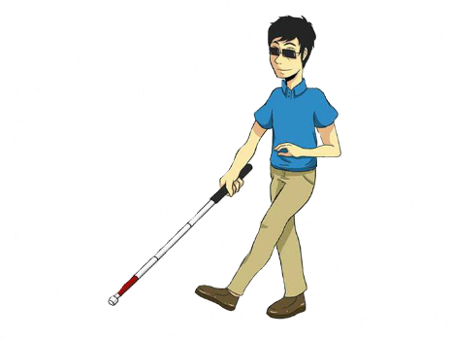


EyeCane
Устройство за подпомагане на хора с увредено зрение
Автор: Деян Пейчев
deyan.p.peychev@gmail.com

Slide 2



Какво представлява EyeCane?
Устройство, базирано на Arduino контролер
Измерване дистанция чрез ултразвуков сензор
Обратна връзка чрез звукови
и вибрационни индикации

Slide 3


Цели на проекта
Създаване на евтин, функционален, лесен за употреба и достъпен за крайния потребител продукт.
Запазване на компактността и здравината на продукта.
Голям обхват на работа на устройството.
Проста изработка, даваща възможност за лесно извършване на подобрения върху продукта от потребителя.
Дълъг период на работа.

Slide 4
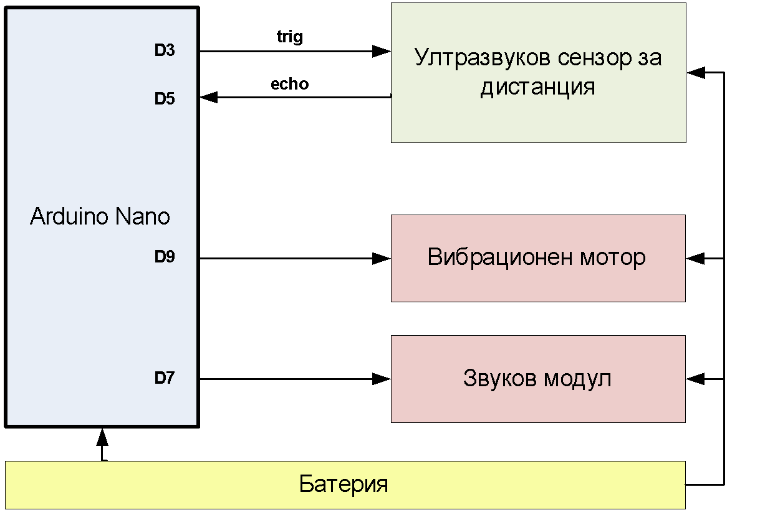
Основни компоненти

Slide 5


Използвани технологии

Slide 6
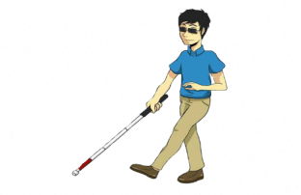
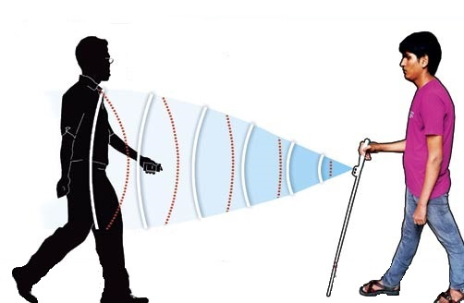
Демонстрация на работата на EyeCane

Slide 7


Основни предимства на EyeCane
Подобни решения, предложени на пазара са без възможност за оптимизация и на прекалено скъпа цена
Функционалност, събрана в компактно, здраво и лесно за употреба устройство
Софтуер с отворен код, даващ възможност за оптимизация от потребителя не само на хардуерно, но и на софтуерно равнище

Slide 8
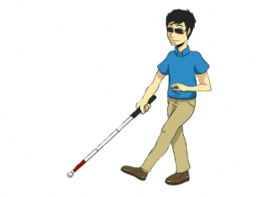


Бъдещо развитие на EyeCane
Създаване на софтуер за следене на устройството в реално време
Добавяне на ултразвуково устройство за прогонване на улични кучета
Разширяване обхвата на устройството

Slide 9


Благодаря Ви за вниманието

